Slide 1


TOPLAM KALİTE YÖNETİMİ

Slide 2
İÇERİK
Kalite kavramı nedir ?
Toplam Kalite Kavramının Tarihsel Gelişimi.
Toplam Kalite Yönetimi Kavramı
TKY – TOPLAM,KALİTE ve YÖNETİM
Toplam Kalite Yönetimi
TKY Temel Öğeleri / İlkeleri
Yeni Yönetim Anlayışı
Klasik Yönetim anlayışı ile TKY’nin farklılıkları.
Toplam kalite yönetiminin amaçları
Kaizen.
Toplam Kalitede kullanılan Araç ve Teknikler.
Turizm Sektöründe TKY ve sağladığı faydalar.

Slide 3


Slide 4

KALİTE KAVRAMI NEDİR ?
►Kalite subjektif bir kavramdır.
►Latince “nasıl oluştuğu” anlamına gelen “qualis” kelimesinden gelmektedir.
►Ürünün ölçülebilen, belirlenebilen ve çoğu kez kalite standartları veya mevzuatlarla belirlenen kalitesi ise objektif kalitedir.

Slide 5
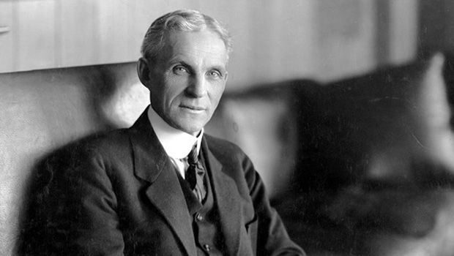
Toplam Kalite Kavramının Tarihsel Gelişimi
İlk prensiplerini Henry Ford ortaya atmıştır. Japonlar bu prensiplerden yola çıkarak ‘’Toplam Kalite Yönetimi ‘’ kavramını geliştirmişlerdir.

Slide 6
TOPLAM KALİTE YÖNETİMİ KAVRAMI
►Toplam Kalite, bir işletmede yapılan bütün işlerde, müşteri isteklerini karşılayabilmek için şart olan yönetim, insan, yapılan iş, ürün ve hizmet kalitelerinin, bir sistem yaklaşımı içerisinde, tüm çalışanların katılımı, hedef ve fikir birlikleri sağlanarak ele alınması ve geliştirilmesidir.
TKY
TOPLAM
YÖNETİM
KALİTE

Slide 7
TKY – TOPLAM, KALİTE VE YÖNETİM
TOPLAM
Tüm iş süreçlerini kapsar.
Tüm çalışanların katılımı gereklidir.
Tüm ürün/hizmetler için tüm kalite göstergeleri göz önünde bulundurulmalıdır.

Slide 8
TKY – TOPLAM, KALİTE VE YÖNETİM
KALİTE
Standartlara/amaca uygunluk
Müşteri ihtiyaçlarına uygunluk
Maliyet uygunluğu
Saklı İhtiyaçlara uygunluk

Slide 9
TKY – TOPLAM, KALİTE VE YÖNETİM
YÖNETİM
TKY, kaliteyi yönetmekten ziyade kurumu yönetmekle alakalıdır. Nasıl ki kalite bir yaşam tarzı ve hayata bakış şekliyse TKY de bir yönetim felsefesi, bir yönetme biçimidir.

Slide 10

TOPLAM KALİTE YÖNETİMİ
Toplam Kalite Yönetimi, müşteri memnuniyetini kardan önce gören bir sistemdir. TKY’nin kuruluşunu oluşturan dört ana eleman vardır ;
► İnsan
► Sürekli Gelişim
► Süreç
► Müşteri

Slide 11


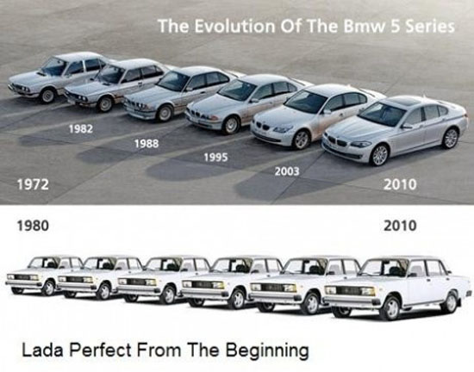





TKY’nin TEMEL ÖĞELERİ / İLKELERİ
SÜREKLİ GELİŞİM VE İYİLEŞTİRME
BİR SONRAKİ PROSES MÜŞTERİMİZDİR
LİDERLİK
MÜŞTERİ ODAKLILIK
AMAÇLARA GÖRE YÖNETİM
SÜREKLİ EĞİTİM,
ÖĞRENEN ORGANİZASYON
ÖNCE İNSAN ANLAYIŞI
KARŞILIKLI FAYDA

Slide 12



TKY’nin TEMEL ÖĞELERİ / İLKELERİ
VERİ VE İSTATİSTİKİ YÖNTEMLER İLE ÇALIŞMAK
ÖNLEMEYE DÖNÜK ÇALIŞMA
TAM KATILIM

Slide 13
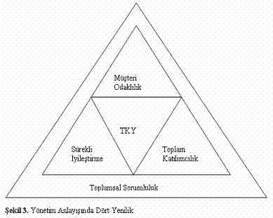
YENİ YÖNETİM ANLAYIŞI
Bir kuruluşta TKY stratejisi ve uygulamalarından söz edebilmek için dört ana kavram ve uygulamanın yerleşmiş olması ve süreklilik kazanması gerekmektedir. Bunlar ;
► Müşteri odaklılık.
► Sürekli iyileştirme.
► Toplam katılımcılık.
► Toplumsal sorumluluk.
Bu dört yeniliğin uygulanması dört kademede gerçekleşir ;
► Bireysel ►Çalışma grubu ►Organizasyon ►Bölge/endüstri.

Slide 14
KLASİK YÖNETİM ANLAYIŞI İLE
TKY’nin FARKLILIKLARI
TAYLOR MODELİ | TOPLAM KALİTE MODELİ
Hedef = Karlılık | Hedef = Kalıcı karlılık
Yöneticilerin belirlediği faaliyetler | Çalışanların geliştirdiği faaliyetler
Yöneticilerin kurduğu sistemler | Çalışanların geliştirdiği sistemler
İşleri makineler yapar | Her şeyi insan başarır.
Denetleyici yöneticiler | Lider yöneticiler
Denetim | Hedeflere göre değerleme
Bütçeye göre hedef belirleme | Potansiyele göre hedef belirleme
Kişisel Potansiyelle sınırlı kalma | Performans geliştirme

Slide 15
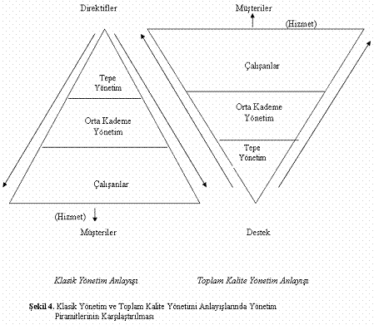
Klasik yönetim ve Toplam Kalite Yönetimi anlayışlarında Yönetim Piramitlerinin karşılaştırılması.

Slide 16

TOPLAM KALİTE YÖNETİMİNİN AMAÇLARI
► İşletmede üst yönetimden saat ücretli personele kadar bütün çalışanların işbirliği içerisinde çalışmalarını sağlamak.
► Sürekli iyileştirme ve geliştirme alışkanlığını yerleştirmek .
► Daima en üst kalite düzeyine ulaşmaya çalışmak.
► Sıfır hatayı esas almak bunun sonucunda israfı önlemek.
► Çalışanların moral ve verimliliğini arttırmak.
► Ürün işlem zamanlarını kısaltmak ve talimat hızını yükseltmek.
► Maliyetleri düşürerek kaliteli mamulü ucuza satmak ve yüksek rekabet gücü elde etmek.
► Müşterileri %100 tatmin ederek onların güvenini kazanmak.
► Şirketin belirlenen hedeflerine ulaşmasını sağlamak şeklinde özetlenebilir.

Slide 17

KAI
ZEN

Slide 18
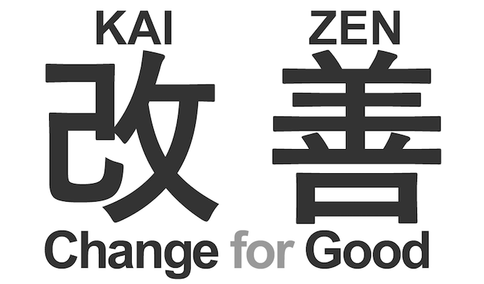
KAIZEN NEDİR ?
Geliştirme, iyileştirme ve özellikle sürekli olarak bu işlemlerin yapılması anlamında olan “Kaizen” kelimesi Japonca’da “Değişim” anlamını taşıyan “Kai” ve “İyi “anlamını taşıyan “Zen” kelimelerinin birleşmesinden oluşmuştur ve Türkçe’si “Daha İyi”dir. Bu yaklaşıma göre sistem ve elemanlar kaliteli ise, mal ve hizmet de kaliteli olacaktır.

Slide 19
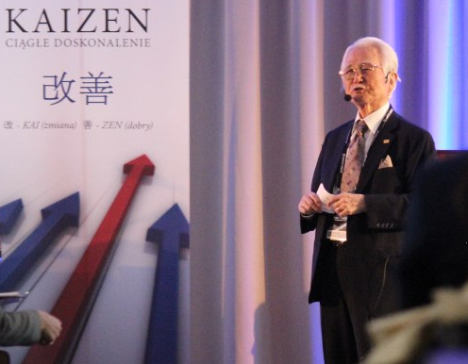
KAIZEN
Bu felsefeyi ilk ortaya koyan kişi olarak gösterilen Masaaki Imaı, Kaizen’i şöyle tanımlar:
“Kaizen, Japonya’da gelişip sonradan bütün dünyaya yayılan bir çok yönetim uygulamasını (üretkenlik artırımı, TKK, kalite kontrol çemberleri) kapsayan bir şemsiyedir.

Slide 20
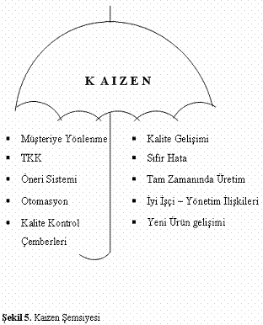
KAIZEN ŞEMSİYESİ

Slide 21
TOPLAM KALİTE YÖNETİMİNDE KULLANILAN ARAÇ VE TEKNİKLER

Slide 22
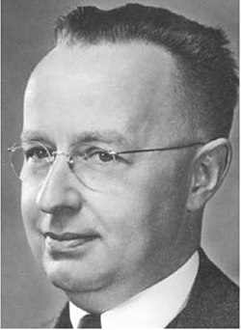
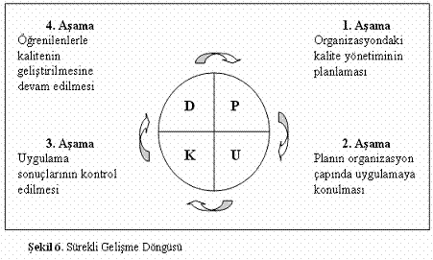
SÜREKLİ GELİŞİM (PUKD) DÖNGÜSÜ
Sürekli gelişme döngüsünü ilk olarak ortaya koyan kişi Dr. W.A. Shewart’tır. Bu çevrimi doğru biçimde özümseyerek 1950 yılında Japonlara aktaran ise Deming olmuştur.
Sürekli gelişim döngüsünde Planla – Uygula – Kontrol Et – Değiştir / Devam Et olarak dört aşama bulunmaktadır.
Walter A. Shewart

Slide 23
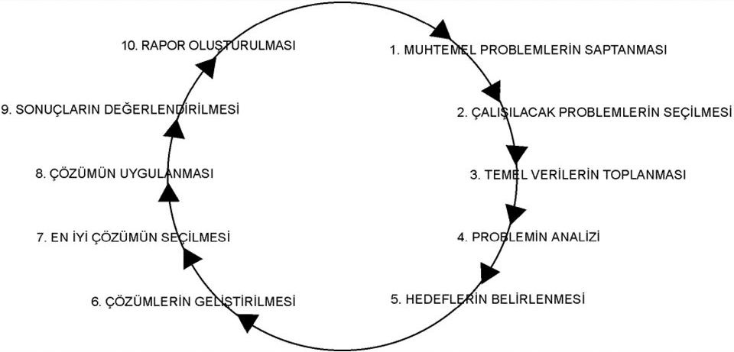
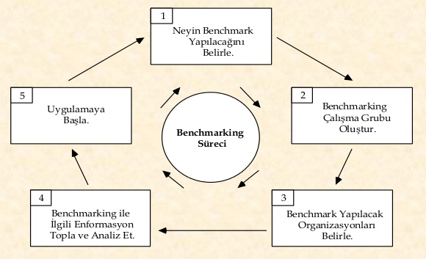
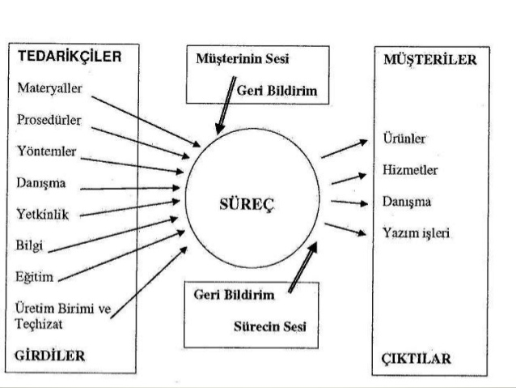
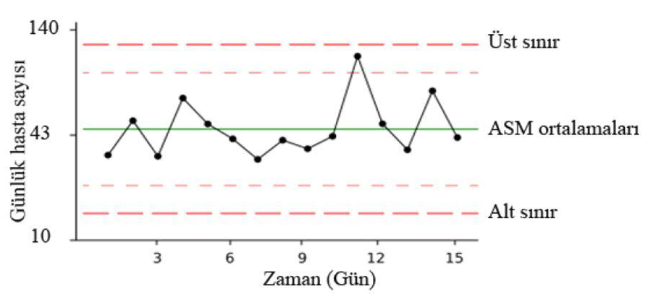
DİĞER ARAÇ VE TEKNİKLER
KALİTE ÇEMBERLERİ
BENCHMARKING
İLİŞKİ DİYAGRAMLARI
KONTROL ÇİZELGELERİ

Slide 24

TURİZM İŞLETMELERİNDE TKY
Turizm işletmelerinde TKY kavramı; turistik müşterinin istek ve ihtiyaçlarını en ekonomik düzeyde karşılamak amacıyla, işletme içinde faaliyet gösteren bütün bölümlerin üretilen mal ve hizmetlerde kalitenin sağlanması, sürdürülmesi, geliştirilmesi vb. çalışmalarını koordine eden etkili bir sistemdir. Dahası tüketicilerin mevcut ve gelecekteki ihtiyaçlarını en ekonomik düzeyde karşılamayı amaçlayan bir yönetim felsefesidir

Slide 25

TURİZM SEKTÖRÜNDE TKY’nin SAĞLADIĞI FAYDALAR
►Üretim maliyetlerinde düşme sağlanmıştır.
►Tekrar işleme ve stok maliyetleri azaltılmış olacaktır.
►Kaynakların optimum kullanılması ile işletmede malzeme israfı önlenecektir.
►İşletmede bulunan makine ve mutfak ya da diğer departmanlarda bulunan tüm teçhizatın periyodik bakımı sayesinde tamir masrafları azalacaktır.
►İşletme içerisinde görev tanımları tam olarak yapıldığında yetki ve sorumluluklar belirlenmiş olur, bu sayede işletmede yönetimde iyileşme sağlanır ve iletişim artar.
►Müşteri isteklerinin dikkate alınması ve müşteri isteklerinin karşılanması sayesinde hizmette farklılaşma yakalanacaktır.
►Tedarikçilerle daha sıkı bir iletişim sağlanarak, tedarikçilerinde kalite anlayışı yükselecektir.

